Slide 1
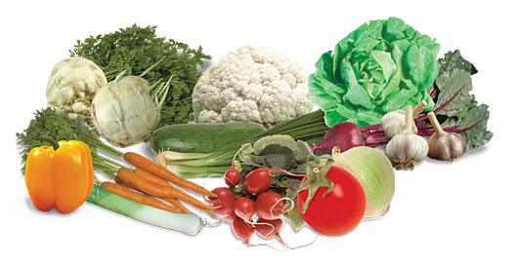
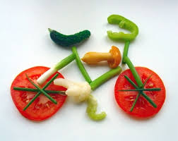
Piramida żywieniowa-czy warto według niej żyć ?

Slide 2
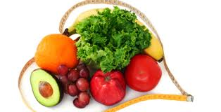
Piramida żywieniowa czy warto według niej żyć ?
Najważniejszym celem zdrowego żywienia jest dostarczanie organizmowi wszystkich składników odżywczych w odpowiednich ilościach i proporcjach. Ilość energii dostarczana z pożywienia powinna być ściśle dostosowana do potrzeb organizmu.

Slide 3
Piramida żywieniowa:
Tłuszcze
Produkty mięsne
Produkty mleczne
Warzywa
Owoce
Produkty zbożowe

Slide 4
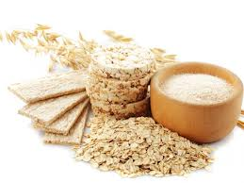
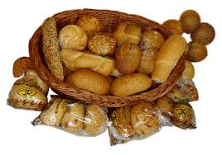
Produkty zbożowe
Produkty zbożowe(bogate w węglowodany przyswajalne) powinny występować w każdym naszym posiłku w ciągu dnia. Należy je oczywiście urozmaicać, np. ciemne pieczywo, płatki zbożowe, makaron, musli czy płatki zbożowe. Produkty występujące w tej grupie są bogatym źródłem węglowodanów złożonych, białka roślinnego, witamin z grupy B- B1, B2, B6 i PP, również błonnika pokarmowego ułatwiającego trawienie i regulującego prace jelit.

Slide 5
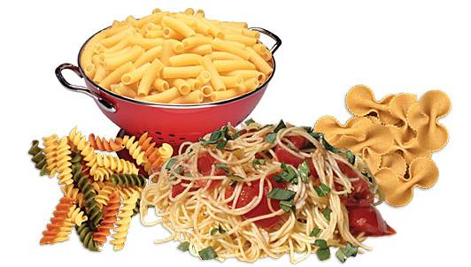
Najważniejsze produkty zbożowe to te, które powinieneś jeść codziennie :
Chleb
Makaron
Ryż
Kasza

Slide 6
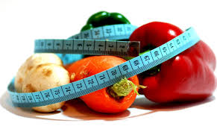
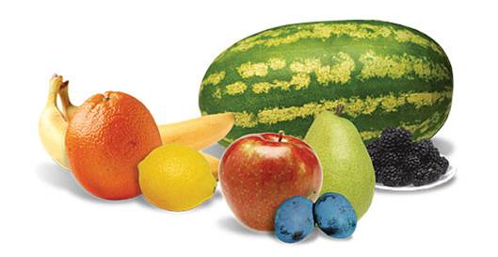
Owoce i warzywa
Dostarczają twojemu organizmowi niezbędnych witamin C i minerałów.
Wzmacniają twój organizm.
Regulują procesy zachodzące w tkankach.
Pozwolą zachować dobre zdrowie i kondycję.
Owoce i warzywa są bardzo zdrowe.

Slide 7
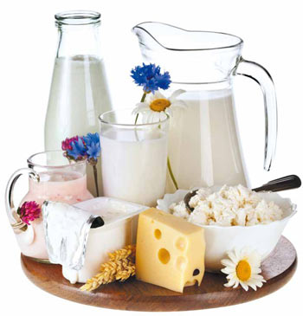
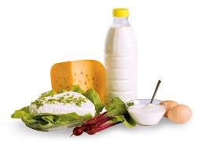
Produkty mleczne
Źródłem wapnia jest mleko i przetwory mleczne, na które większe zapotrzebowanie maja dzieci i młodzież 3-4 porcje dziennie. Dorosłym wystarczy 1-2 porcje dziennie. Mleko i przetwory mleczne zawiera wit. B2, A, D i białko. Organizm człowieka nie potrafi magazynować białka, więc pamiętajmy, żeby je regularnie dostarczać

Slide 8
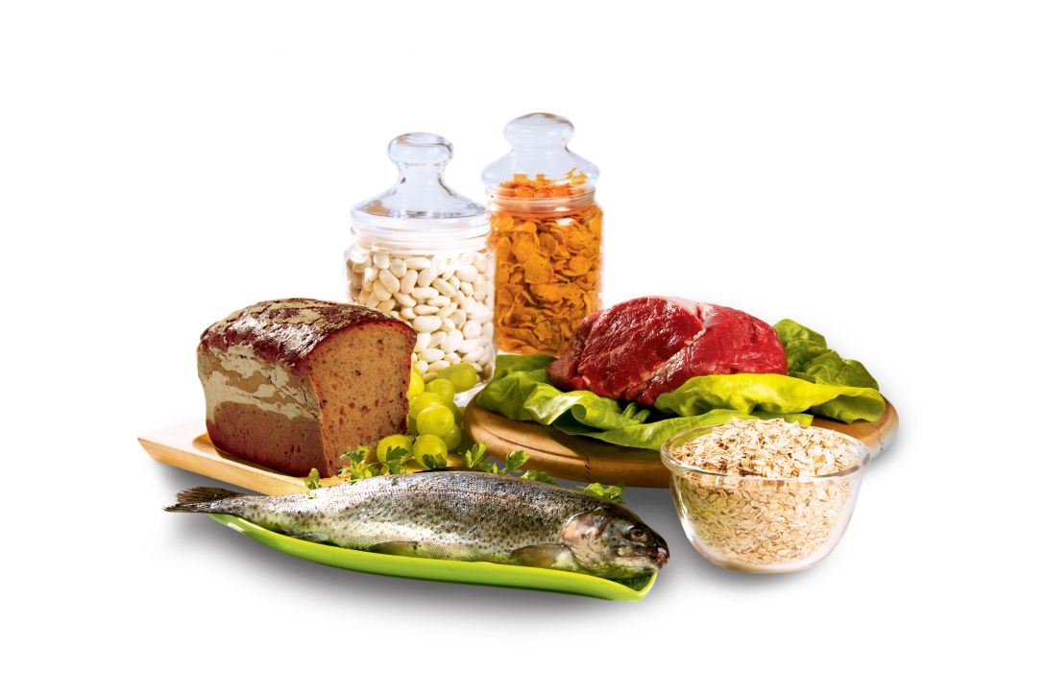
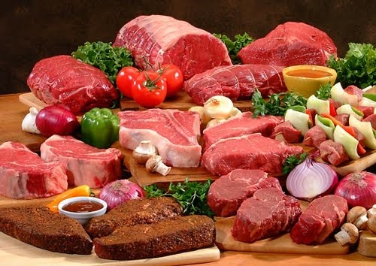
Produkty mięsne
Mięso czerwone, drobiowe, wędliny, ryby, jaja powinny występować w co najmniej jednym posiłku w ciągu dnia, nie więcej niż 2-3 porcje. Są bogatym źródłem żelaza, pełnowartościowego białka i witamin z grupy B.- B12, B6, PP. Mięso należy spożywać z umiarem. Najbardziej łatwo strawne jest mięso drobiowe, więc najlepiej zastępować mięso czerwone, drobiowym bądź rybami.

Slide 9
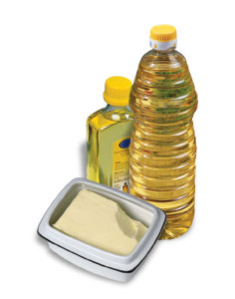
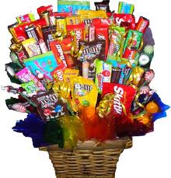
Tłuszcze
Nadmiar słodyczy powoduje próchnice zębów, przecukrzenie organizmu, czyli cukrzyca.Tłuszcze, a zwłaszcza zwierzęce powodują otyłość, miażdżyce i wiele innych chorób. Zachowajmy więc rozwagę i dostarczajmy go w umiarkowanych ilościach.
Nie należy łączyć tłuszczy z węglowodanami.

Slide 10
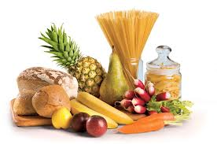
Zasady zdrowego odżywiania
Zawsze kupuj świeże produkty spożywcze.
Sprawdzaj datę produkcji i termin przydatności do spożycia.
Unikaj produktów zawierające sztuczne barwniki
lub konserwanty.
Nie kupuj produktów nieznanego pochodzenia.
Odżywiaj się zgodnie z zaleceniami piramidy zdrowia.
Przestrzegaj zasad zdrowego odżywiania.

Slide 11
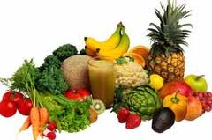
Jakie przesłanie dla nas wynika z piramidy?
1. Codziennie powinniśmy ćwiczyć przynajmniej pół godziny, można też chodzić, jeździć na rowerze, bo ruch chroni przed chorobami cywilizacji, np. cukrzycą i schorzeniami serca i kręgosłupa.
2. Należy jeść produkty węglowodanowe z jak najmniej przetworzonych mąk gruboziarnistych, a także kasze, zwłaszcza gryczaną i jęczmienną. To najlepsze źródła skrobi i błonnika.
3. W codziennym menu powinny się znaleźć tłuszcze roślinne, a więc oliwa z oliwek, oleje - słonecznikowy, sojowy, rzepakowy i wysokiej jakości margaryny miękkie (bez tłuszczów trans). Dostarczają nam niezbędnych nienasyconych kwasów tłuszczowych, zwłaszcza potrzebnych organizmowi tłuszczów omega-6 i omega-3, które możemy czerpać jedynie z pożywienia.
4. Warzywa najlepiej jeść surowe lub gotowane na parze, bez zasmażek. Niektóre owoce zawierają dużo cukru (fruktozy), dlatego zaleca się je jeść najwyżej dwa-trzy razy dziennie. Nie wolno z nich rezygnować, bo dostarczają nam witamin.

Slide 12
Koniec ! ☺
Eliza Wanat 2bLo

